Slide 1
第十一章 机械功与机械能
第 4 节 认识动能和势能
第2课时 机械能及其转化

Slide 2
学 习 目 标
1.理解动能、势能的相互转化．
2.能解释一些有关动能、重力势能、弹性势能之间相互转化的简单物理现象．
3.知道有摩擦阻力时，在动能与势能的相互转化中，机械能会减少．

Slide 3
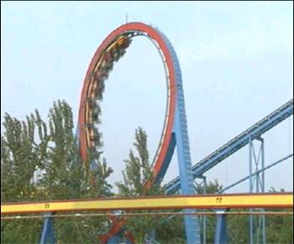
新 课 引 入
过山车在运动的过程中，动能和势能会发生什么变化？

Slide 4
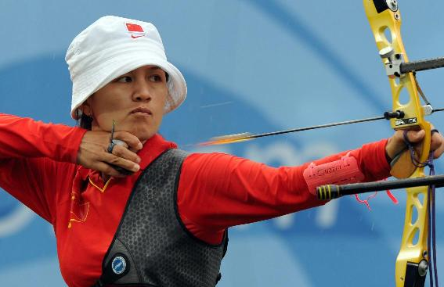
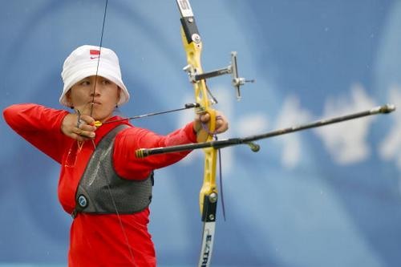
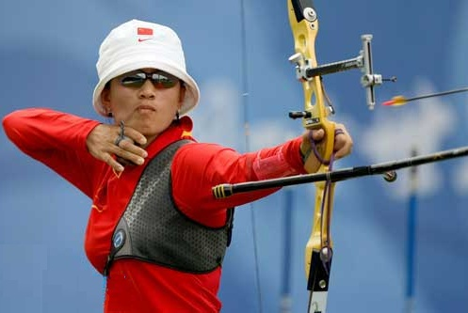
弓的弹性势能哪里去了？

Slide 5
新 课 讲 解
一、机械能及其转化
1．动能、势能统称为机械能。
机械能
动能
重力势能
势能
弹性势能
2．物体具有机械能的总量等于动能、势能两种能量之和。

Slide 6
想 想 做 做
1. 动能和重力势能是如何变化的？

Slide 7
降低
大
减小
增大
重力势
动
升高
小
增大
减小
动
重力势
最低点
最高点
实验表明：
动能和重力势能可以相互转化.

Slide 8
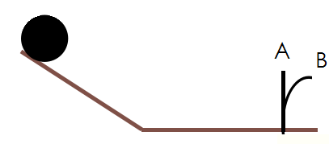
2.动能和弹性势能是如何变化的？
A—B ： ____能转化为________能
B—A ： ______能转化为____能
动
弹性势
弹性势
动
实验表明：
动能和弹性势能可以相互转化.

Slide 9
3.重力势能、动能和弹性势能是如何变化的？
（1）皮球下落：
高度减小
速度增大
重力势能减小
动能增大
转 化

Slide 10
（2）皮球接触地面：
皮球开始发生弹性形变，弹性势能逐渐增大.向下的速度变小，动能减小，是动能转化为弹性势能.
速度减小
形变增大
动能减小
弹性势能增大
转 化

Slide 11
（3）皮球在恢复原状的过程中：弹性形变程度变小，向上的速度变大.
速度增大
形变减小
弹性势能减小
动能增大
转 化

Slide 12
（4）皮球上升时：
速度减小
高度增大
动能减小
重力势能增大
转 化

Slide 13
总 结
重力势能
分析整个过程，皮球能量的转化
动 能
弹性势能

Slide 14
思考讨论
皮球落地后又弹起的闪光照片
在这里，皮球的动能和势能也在不断地转化。在转化过程中，机械能的总量有什么变化吗？

Slide 15
现象：
我们看到，皮球每一次弹起后的高度都比前一次低些。
分析：
这是因为，由于存在着空气阻力和地面阻力的作用，皮球的机械能逐渐减少，使皮球上升的高度逐渐减小。
物体的动能与势能是可以互相转化的；在动能与势能相互转化的过程中，如果不受摩擦等阻力，机械能守恒；如果存在摩擦等阻力，机械能会减少。
结论：
如果存在摩擦等阻力，上述的机械能并未消失，而是以一种新的能的形式——内能存在。
拓展：
即：机械能
内能

Slide 16
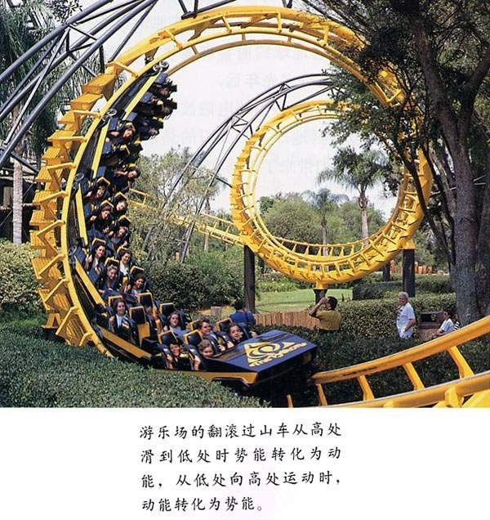
观察思考
过山车沿轨道运动时，在动能与势能的相互转化过程中，由于克服轨道摩擦等阻力做功，机械能逐步转化为内能，使机械能逐渐减小，因此，为了安全，过山车的高度一圈比一圈低。

Slide 17
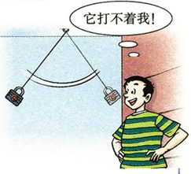
思考讨论

Slide 18
想 想 议 议
1.你能为公交车站设计一个节能站台吗？说说你的设计思路和方案。
公交车进站上坡前关闭发动机,由于惯性冲上缓坡,则上坡时公交车的动能逐渐_____，重力势能逐渐_____；车辆出站下坡时重力势能逐渐 _____，动能逐渐_____ 。
减少
增加
减少
增加
进站时
动能
势能
出站时

Slide 19
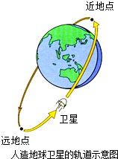
想 想 议 议
2.人造卫星的动能和势能的转化
势能转化动能，速度变大
远地点
近地点
动能转化势能，高度变大

Slide 20
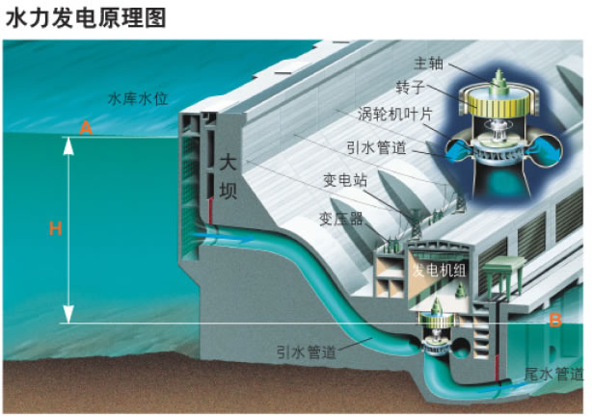
想 想 议 议
3.水力发电站的能量是怎样转化的？
水的重力势能
水的动能
水轮机的动能
电能

Slide 21
本 节 小 结
动能、重力势能和弹性势能统称为机械能
机械能及其转化
动能与势能是可以互相转化的，如果存在摩擦等阻力，在动能与势能的相互转化中，机械能会减少

Slide 22
当 堂 检 测
B

Slide 23
C

Slide 24
B

Slide 25
A

Slide 26
不变
增大
焦耳
50 J

Slide 27
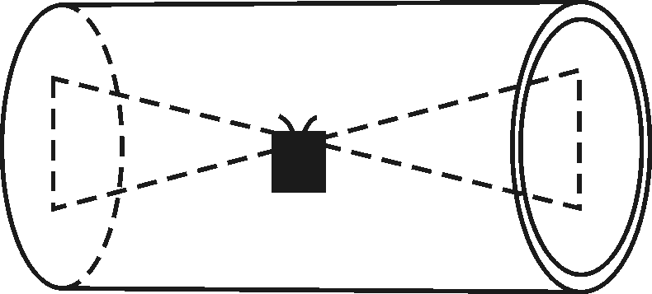
弹性势
动
克服摩擦做功，机械能减小

Slide 29
改变物体的形状
弹性势
先增大后减小
减小

Slide 30
减小
是

Slide 31
再见

